Slide 1
Technologies
Réponses du professeur sur les activités pratiques 1-3
Content created by
<Partner logo>
Dernière mise à jour le 04-11-2019

Slide 2
Exercice pratique: localiser et connecter les composants d’un groupe motopropulseur d’un véhicule à PC (pile à combustible) à hydrogène
Composants d’un groupe motopropulseur d’un véhicule à PC
Exemple basé sur la Toyota Mirai
Dernière mise à jour le 04-11-2019

Slide 3
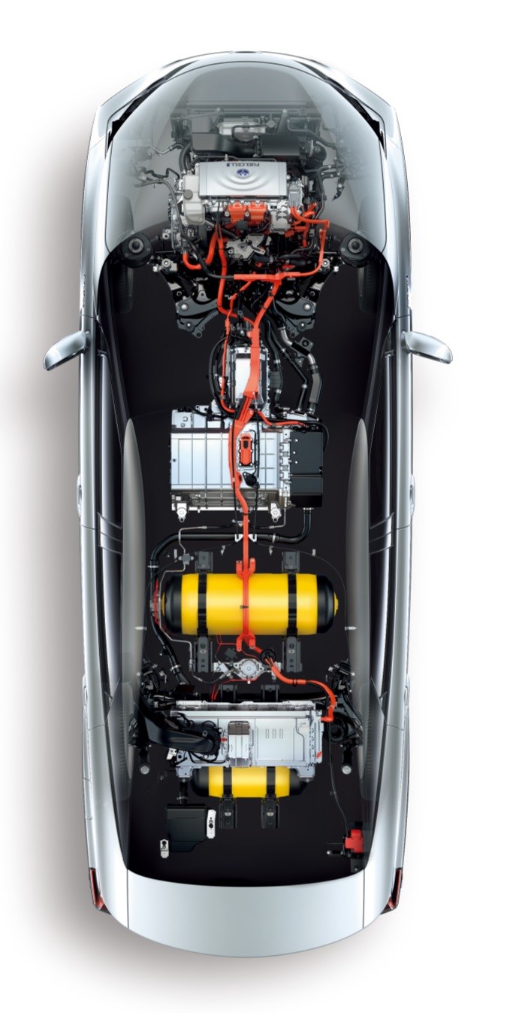
Liste des composants
Cadre du chassis
Prise de remplissage
Réservoir(s) d’hydrogène
Régulateur de pression
Pile à combustible
Auxiliaires de la pile à combustible (exercice secondaire)
Radiateur et circuit de refroidissement
Pompe à hydrogène et onduleur
Filtre à air
Compresseur à air & refroidissement intermédiare
Humidificateur
Echappement
Batterie à haute tension
Onduleur à traction
Moteur électrique
Transmission et roues
1
6a,c,d
10
8
9
10
5
6b,e
3
4
7
2
6f
Dernière mise à jour le 04-11-2019

Slide 4
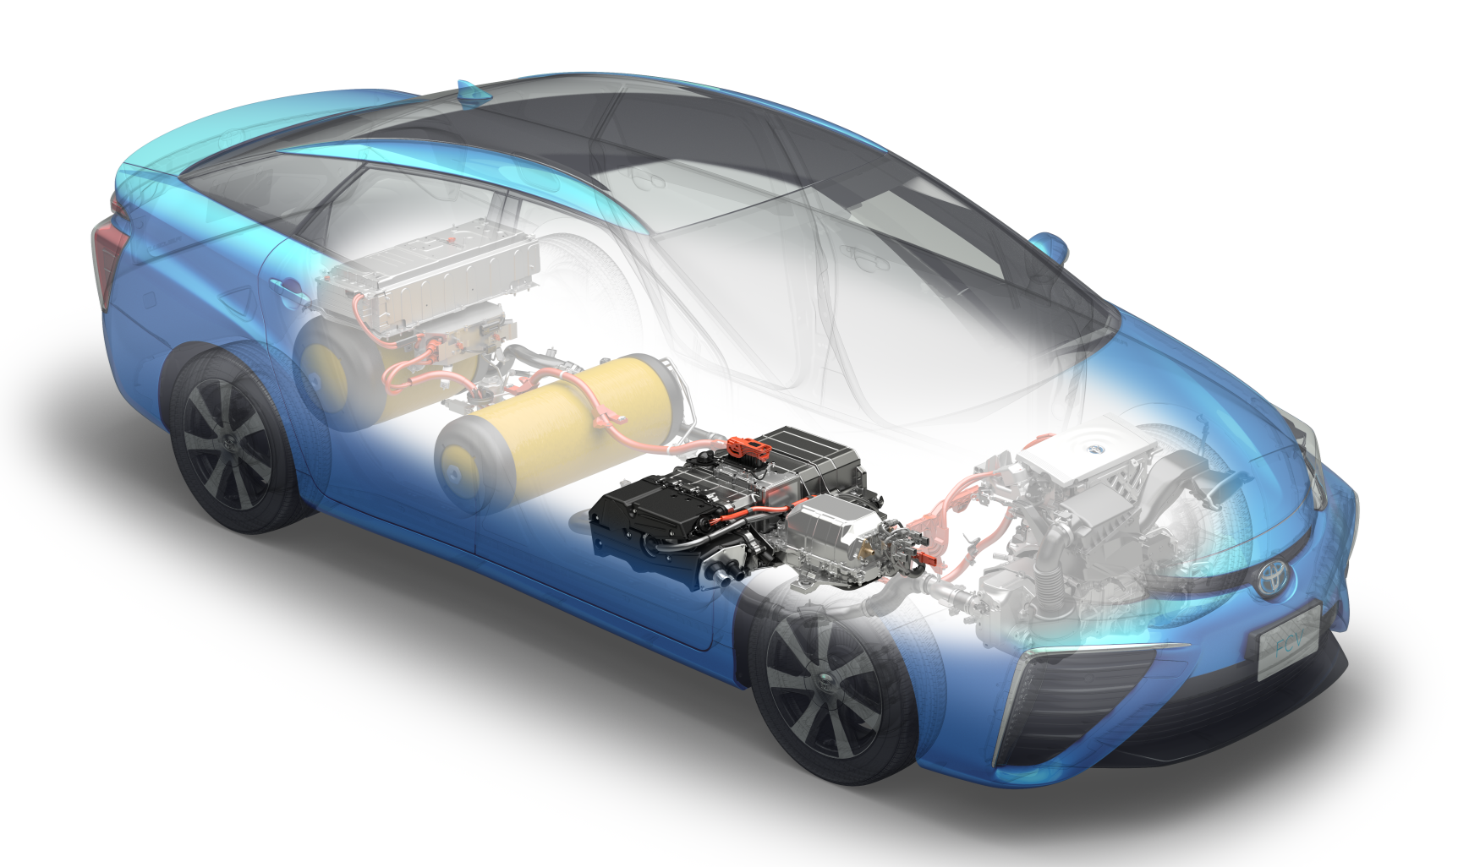
1. Design du chassis et composants majeurs
Cette image montre le chassis d’un véhicule à PC et les composants principaux du groupe motopropulseur. Concevons-le ensemble à partir des rayures.
Dernière mise à jour le 04-11-2019

Slide 5
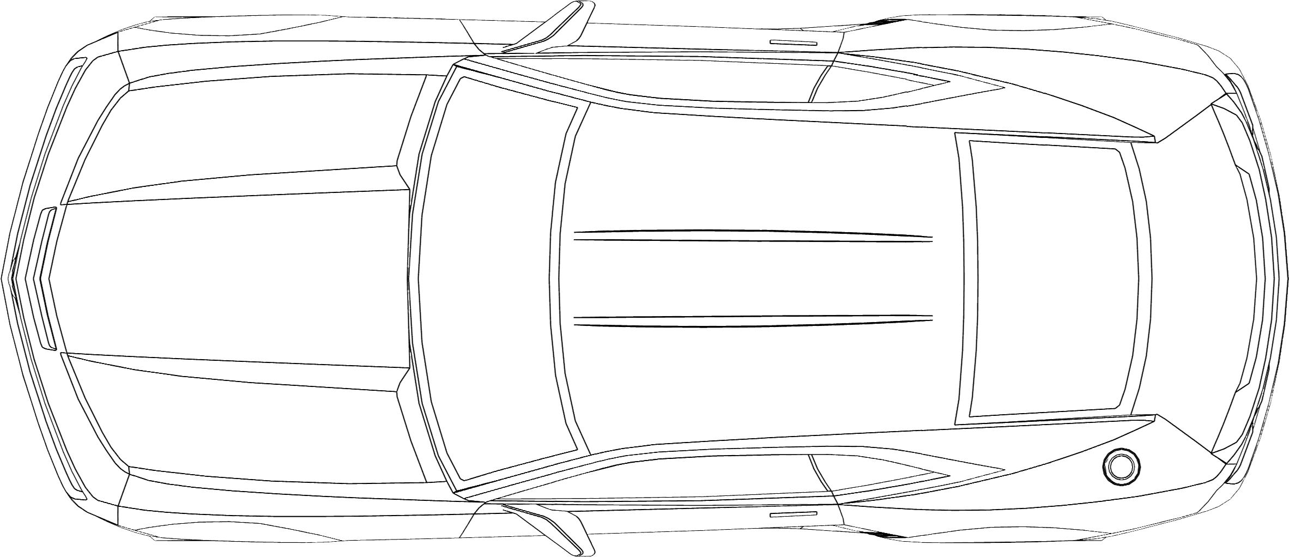
1. Design du chassis, nous gardons la forme extérieur, ou dessinons un rectangle.
Cette image montre la forme globale d’une voiture et un rectangle equivalent.
Dernière mise à jour le 04-11-2019

Slide 6
Liste et description brève des composants utilisés dans un groupe motopropulseur d’un véhicule à PC
Dernière mise à jour le 04-11-2019

Slide 7
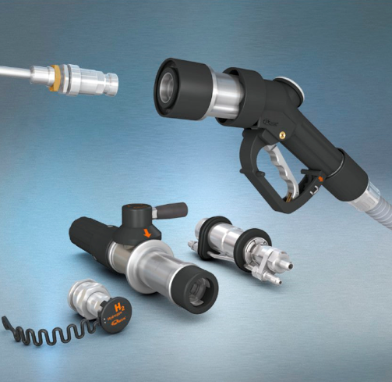
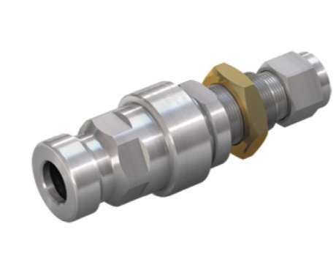
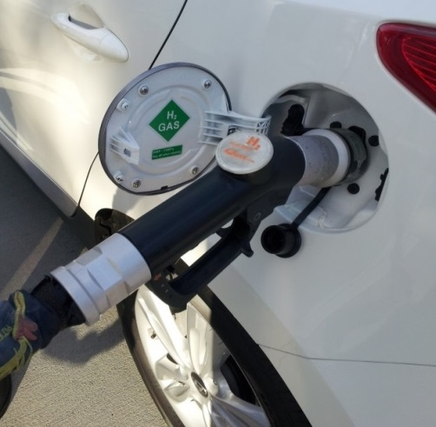
2. Prise de remplissage
Source: WEH
Cette prise est située sur la carrosserie, près du tronc et non loin des reservoirs. Elle est connectée aux reservoirs de pression et sera connectée au pistolet de remplissage de la station chaque fois que le conducteur a besoin de faire le plein.
Dernière mise à jour le 04-11-2019

Slide 8
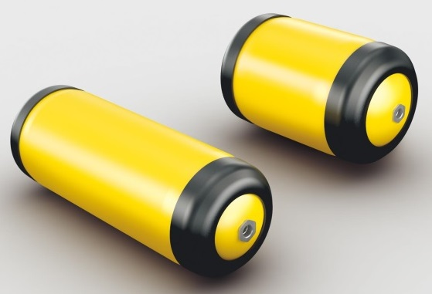
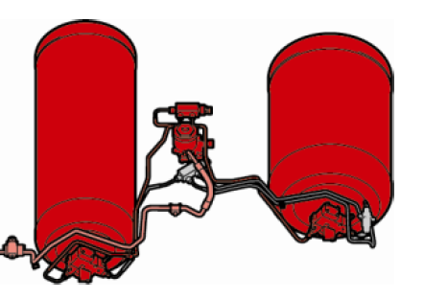
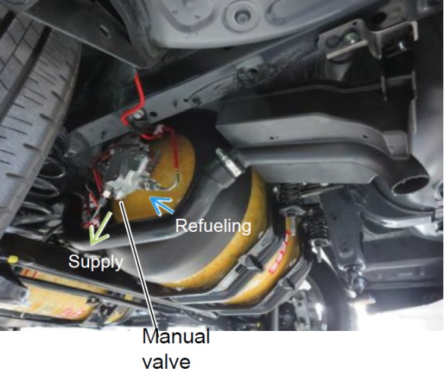
3. Réservoirs d’hydrogène sous pression
Les reservoirs sont utilisés pour stocker 5kg d’hydrogène sous forme de gaz sous une pression de 700 bars. Ils sont fabriqués avec 3 couches qui sont faites de plastique (doublure), de composites de fibres de carbone (intermédiare) et de fibres de verre (extérieur).
Dernière mise à jour le 04-11-2019

Slide 9
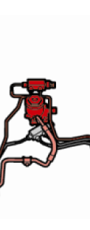
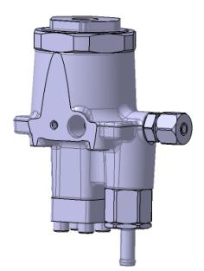
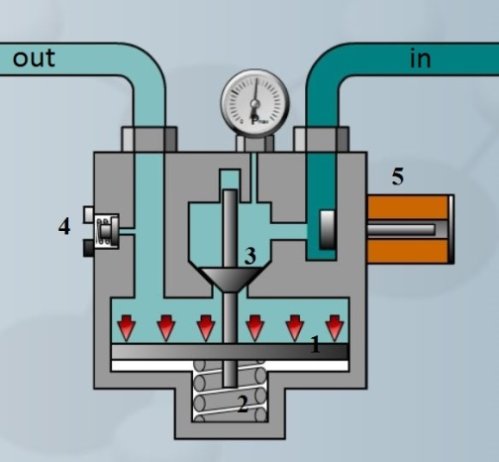
4. Régulateur de pression
out
in
in
in
out
Ce dispositif mécanique est utilisé pour réduire une pression provenant du reservoir à une pression intermédiare, généralement 10-15 bars. Les injecteurs de la PC réduisent alors la pression à 1 bar, ce qui correspond à la pression d’admission de la PC à H2
Dernière mise à jour le 04-11-2019

Slide 10
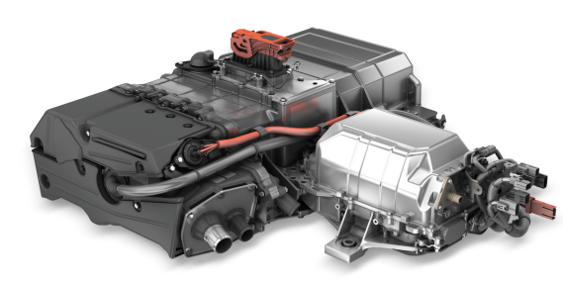
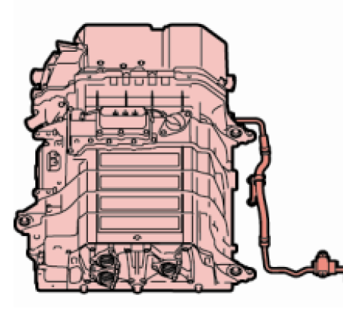
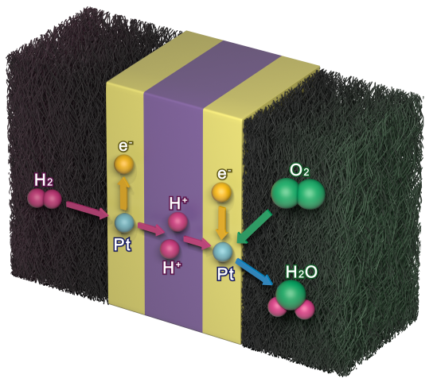
5. Empilement de la pile à combustible
Cette PC est utilisée pour produire de l’électricité qui alimentera le véhicule. La puissance moyenne est d’environ 100kW. La PC est parfois associée à un circuit boosteur pour une augmentation de la tension.
Dernière mise à jour le 04-11-2019

Slide 11
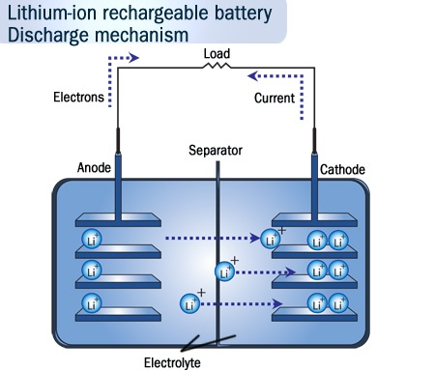
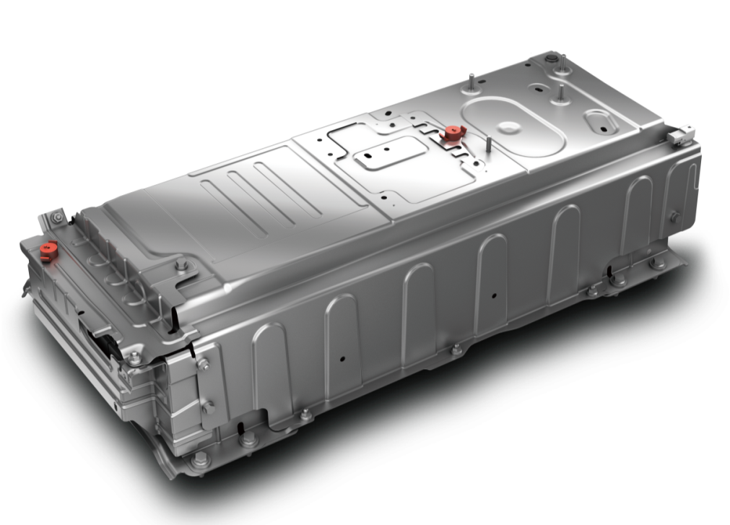
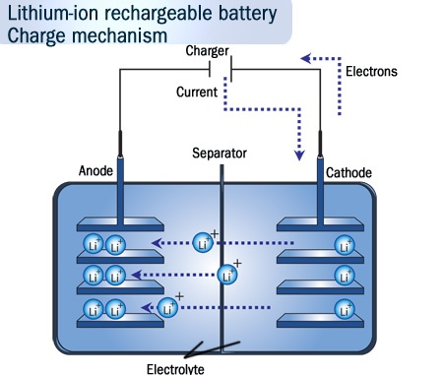
6. Batterie à haute tension
Cette batterie est utilisée comme un système de puissance de pointe. L’énergie peut être immédiatement utilisée los de l’accélération des auxiliaries de la PC. Elle est aussi utilisée pour stocker l’énregie récupérée lors du freinage.
Dernière mise à jour le 04-11-2019

Slide 12
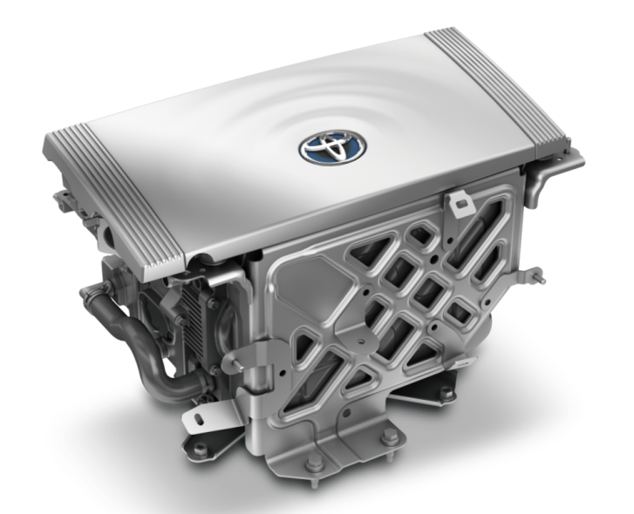
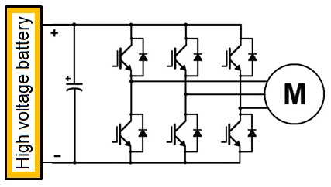
7. Onduleur à traction (électronique de puissance)
L’onduleur à traction est un composant électronique à haute tension. Il est utilisé pour pour transformer le courant continu (DC) de la batterie et de la PC en courant alternatif pour alimenter le moteur électrique. Par le contrôle de la fréquence et de la tension du courant alternatif, elle contrôle alors la vitesse du moteur également.
Dernière mise à jour le 04-11-2019

Slide 13
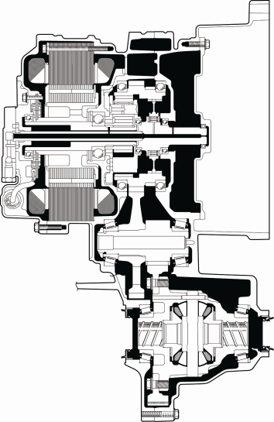
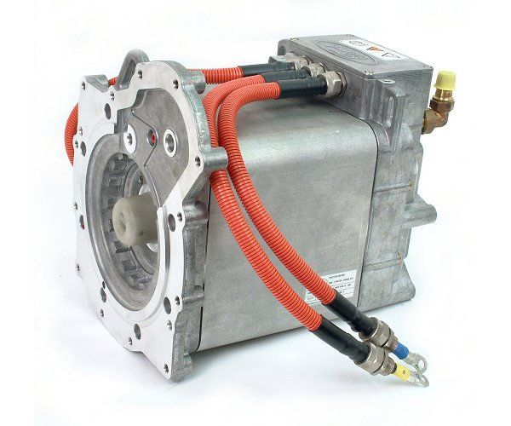
8. Moteur électrique à courant alternatif triphasé. (e-Motor)
Le moteur électrique est utilise pour transformer l’énergie électrique en énergie mécanique. C’est une machine réversible triphasée alimentée par une tension alternative du courant alternatif (AC). La vitesse de rotation dépend de la tension et de la fréquence du signal.
Dernière mise à jour le 04-11-2019

Slide 14
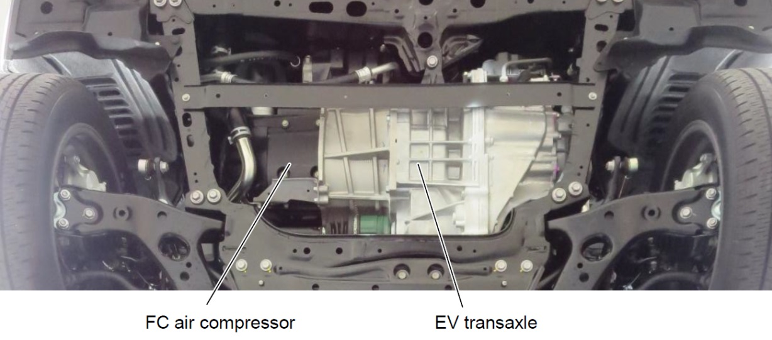
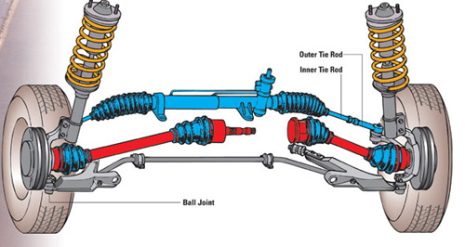
9. Moteur électrique + système de transmission et roues
La sortie du moteur électrique est reliée à une boîte de vitesse simplifée incluant une vitesse et un différentiel. Les cardans sont alors reliés aux roues et transmettent la puissance mécanique.
Dernière mise à jour le 04-11-2019

Slide 15
Exercice pratique: localiser et connecter les composants d’un groupe motopropulseur d’un véhicule à PC à hydrogène
Exercice: Imprimez les pages de la “SECTION D’IMPRESSION” de ce document et coupez les composants en suivant les lignes de points. Dessinez la forme d’un véhicule vue du dessus ou dessinez un rectangle sur le tableau blanc/noir puis localisez les composants suivant la théorie expliquée précédemment. Etiquetez chaque rôle d’un composant et mettez-les en relation à chaque autre afin de construire un groupe motopropulseur fonctionnel.
Exemple basé sur la Toyota Mirai
Dernière mise à jour le 04-11-2019

Slide 16
Exercice pratique: localiser et connecter les composants d’un groupe motopropulseur d’un véhicule à PC à hydrogène
REPONSES
Exemple basé sur la Toyota
Dernière mise à jour le 04-11-2019

Slide 17
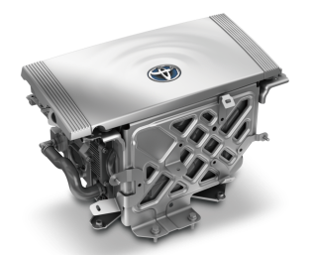
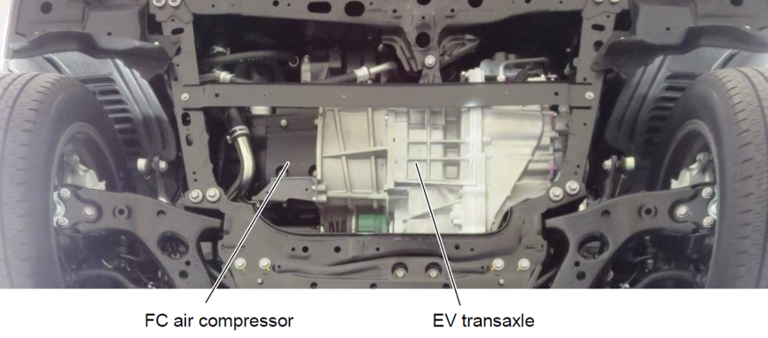
Réponse 1: Place des composants dans une voiture à sedan
Localisez les composants étape par étape, commencez par la prise de remplissage et suivez le flux d’énergie jusqu’à la fin, au moteur électrique. La batterie sera installée juste après la pile à combustible.
Dernière mise à jour le 04-11-2019

Slide 18
Réponse 1: Comprendre le fonctionnement et complétez les liens manquants
Localisez les composants étape par étape, commencez par la prise de remplissage et suivez le flux d’énergie jusqu’à la fin, au moteur électrique. La batterie sera installée juste après la pile à combustible.
Dernière mise à jour le 04-11-2019

Slide 19
Exercice pratique: localiser et connecter les composants d’un groupe motopropulseur d’un véhicule à PC à hydrogène
REPONSE SIMPLE
Exemple basé sur la Toyota Mirai
Dernière mise à jour le 04-11-2019

Slide 20
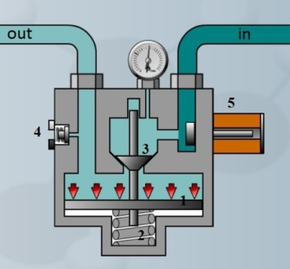
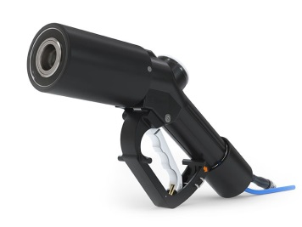
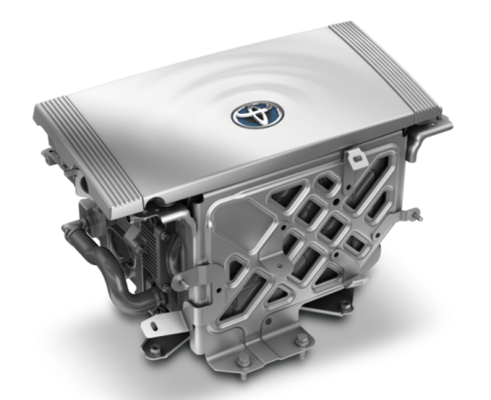
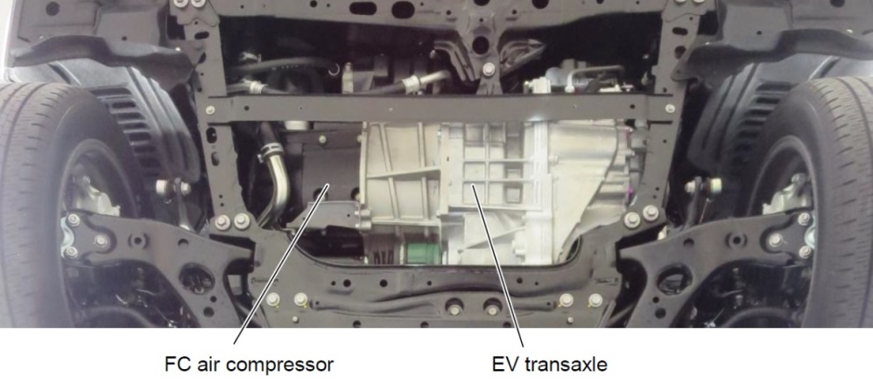
Réponse 2: Interactions entre les composants d’un groupe motopropulseur d’un véhicule à PC
Flux d’énergie
Buse de ravitaillement de H2
Récepteur de H2
Réservoirs d’hydrogène
Régulateur de pression
Moteur électrique
Onduleur
Pile à combustible à hydrogène
Batterie haute tension
Dernière mise à jour le 04-11-2019

Slide 21
Exercice secondaire pratique: connecter les auxiliaires d’un système à pile à combustible PEM pour le véhicule
Auxiliaires d’un système de PC
Exemple basé sur la Toyota Mirai
Dernière mise à jour le 04-11-2019

Slide 22
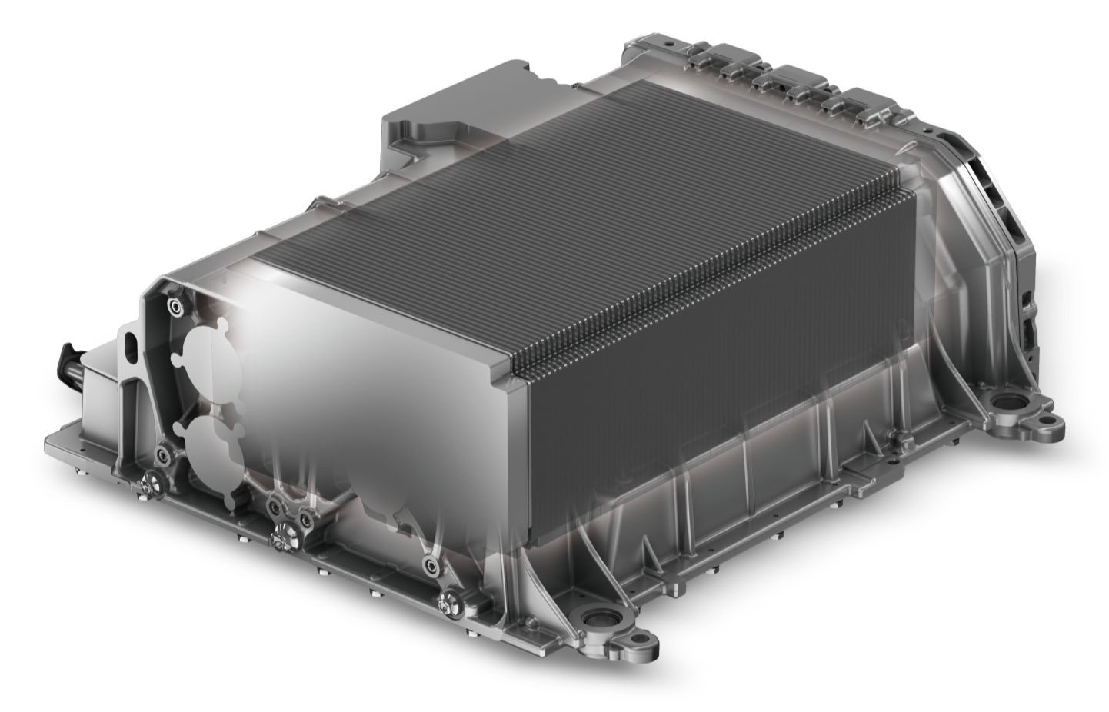
Exercice secondaire : Les auxiliaires de la pile à combustible
La pile à combustible a besoin d’auxiliaires pour fonctionner correctement. Elle doit être fournie en hydrogène et en air filtré et humide, elle doit être refroidie et l’eau produite doit être éliminée par le pot d’échappement.
Dernière mise à jour le 04-11-2019

Slide 23
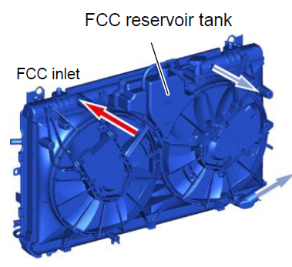
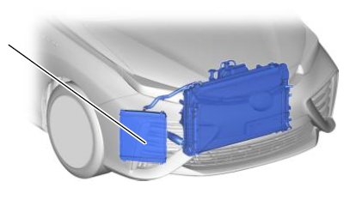
Exercice secondaire : Les auxiliaires de la pile à combustible
Radiateur & sous-radiateur
Le radiateur et le circuit de refroidissement sont utilisés pour refroidir la pile à combustible durant l’operation. Un fluide capture la chaleur émise par la pile à combustible et circule dans des tuyaux jusqu’à l’échange de la chaleur avec l’air ambiant dans le radiateur
Dernière mise à jour le 04-11-2019

Slide 24
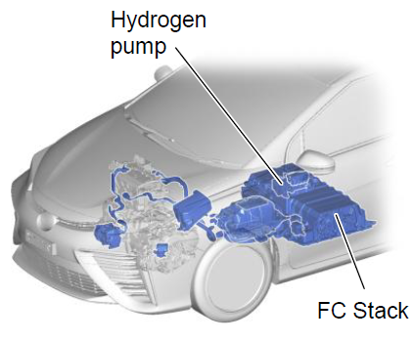
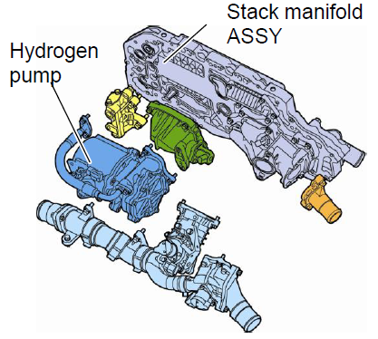
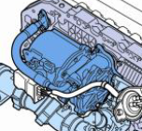
Exercice secondaire : Les auxiliaires de la pile à combustible
La pompe à hydrogène est souvent intégrée à l’enveloppe de la pile à combustible. Elle est utilisée pour garantir un flux suffisant d’hydrogène dans les piles. Elle est nécessaire car la pression d’admission est basse, environ 1 bar.
Dernière mise à jour le 04-11-2019

Slide 25
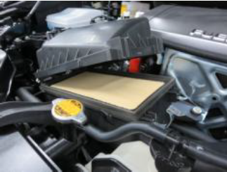
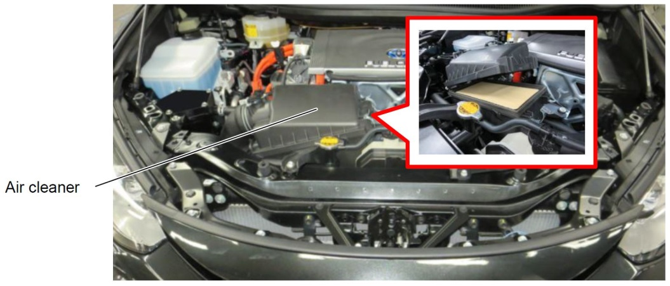
Exercice secondaire : Les auxiliaires de la pile à combustible
Le filtre à air est utilisé pour éviter que les particules de poussière entrent dans la pile à combustible et contaminent les surfaces. Nous utilisons une reaction chimique qui a besoin de surfaces disponibles et en bon état. N’importe quelle sorte de contamination réduira l’efficacité de la pile à combustible
Dernière mise à jour le 04-11-2019

Slide 26
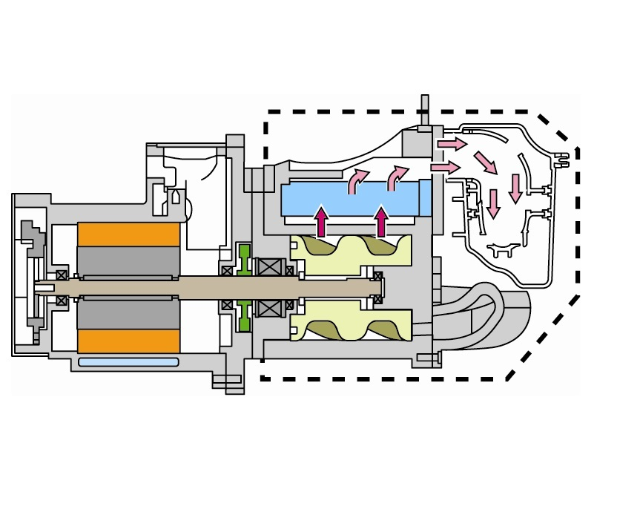
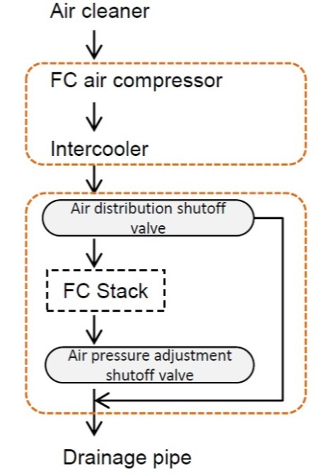
Exercice secondaire : Les auxiliaires de la pile à combustible
Le compresseur à air est utilisé pour garantir le flux d’air correspondant au courant demandé. Plus on a besoin de courant, plus on doit pousser l’air et l’hydrogène dans la pile combustible
Dernière mise à jour le 04-11-2019

Slide 27
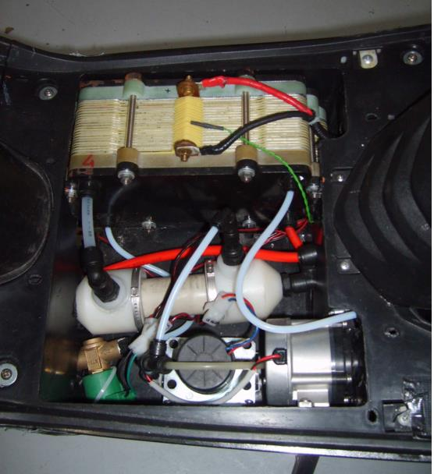
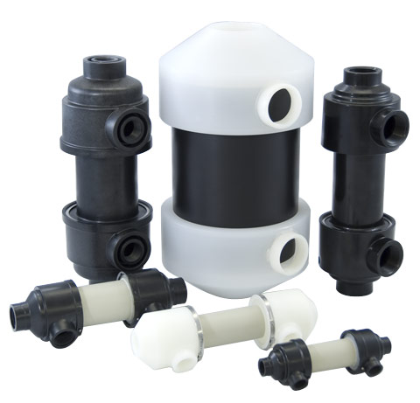
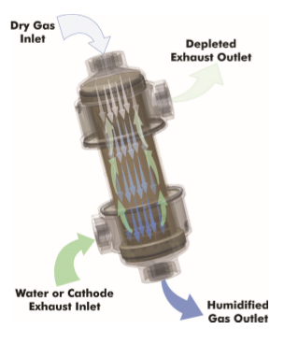
Exercice secondaire : Les auxiliaires de la pile à combustible
L’humidificateur d’air est nécessaire car la membrane de la pile à combustible ne fonctionne pas correctement quand l’air est sec. Le niveau d’humidité doit néanmoins être gardé sous une limite (50%) afin d’éviter l’inondation de la pile à combustible.
Source: permapure
Dernière mise à jour le 04-11-2019

Slide 28
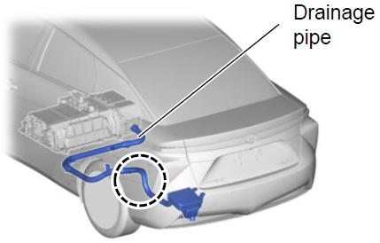
Exercice secondaire : Les auxiliaires de la pile à combustible
L’échappement de la pile à combustible est utilisé pour éliminer l’eau produite dans le côté aéré de la pile à combustible.
Dernière mise à jour le 04-11-2019

Slide 29
Exercice secondaire pratique: connecter les auxiliaires d’un système à pile à combustible PEM pour le véhicule
REPONSE
Exemple basé sur la Toyota Mirai
Dernière mise à jour le 04-11-2019

Slide 30
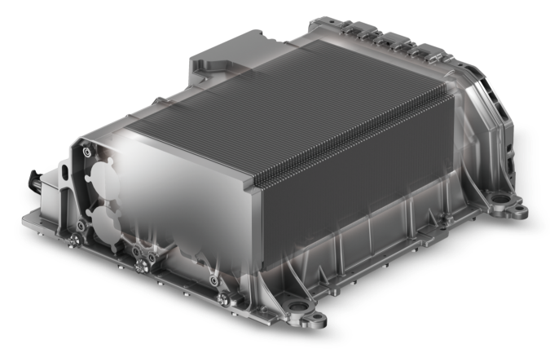
Réponse 3: connection des auxiliaires
Entrée d’air
in
out
FCC out
Dernière mise à jour le 04-11-2019

